Slide 1
테이블을 요약하는 함수
COUNT 테이블의 행수를 알려주는 함수
SUM 테이블의 수치 데이터를 합계하는 함수
AVG 테이블의 수치 데이터 평균을 구하는 함수
MIN 테이블의 임의열 데이터 중 최소값을 구하는 함수
MAX 테이블의 임의열 데이터 중 최소값을 구하는 함수

Slide 2
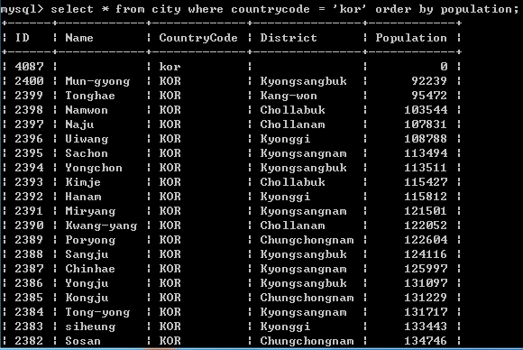
select 문 응용으로 넘어가자!
select * from city where countrycode= 'kor' order by population;
인구가 적은순으로 나열할 경우에는 order by를 이용한다.

Slide 3
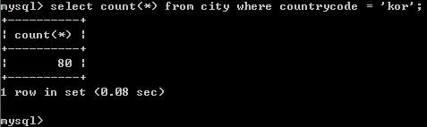
테이블을 집약해 보자
select count(*) from city where countrycode = 'kor';

Slide 4
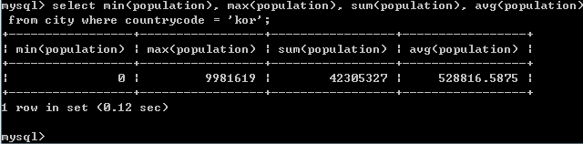
함수를 이용하여 집약해보자
select min(population), max(population), sum(population), avg(population) from city where countrycode = 'kor';
함수를 지정하여 숫자를 표시(출력) 할 수 있다.

Slide 5
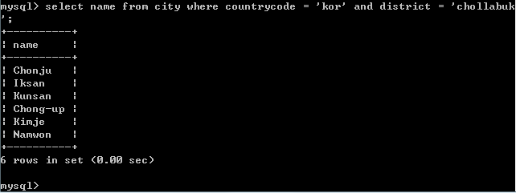
전라북도에 속한 도시를 출력해보자
select name city where countrycode = 'kor' and district = 'chollabuk';
(전라북도를 검색하는 명령어)

Slide 6
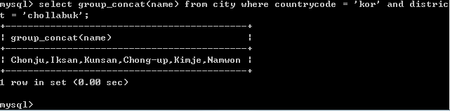
행정구역이 전라북도인 도시를 한 행으로 출력해보자
select group_concat(name) from city where countrycode = 'kor' and district = 'chollabuk';
아까 열로 출력 되었다면 group_concat 의 명령어로 한 행으로 보기 좋게 출력 가능하다.

Slide 7
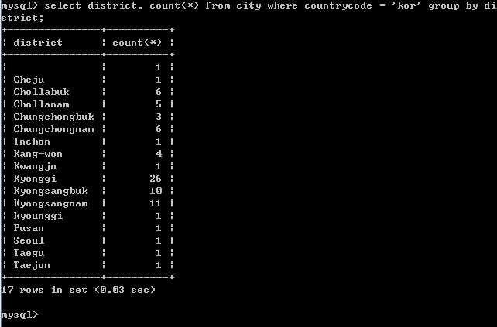
테이블을 그룹으로 분리하여 보자
select district, count(*) from city where countrycode = 'kor' group by district;

